Slide 1
郑州轻工业大学
学生网上评教操作流程
教学质量监控中心
2025年6月

Slide 2


步骤一：进入“郑州轻工业大学教务网络管理系统”
方法1：打开IE，进入学校主页www.zzuli.edu.cn，点击页面右下方“智慧门户”， 输入账号和密码进入智慧校园门户页面，点击 “办事大厅” ，点击“教务管理系统” 直接跳转进入。
方法2：打开IE，进入教务管理系统郑州轻工业大学教务管理系统主页http://jiaowu.zzuli.edu.cn/jwweb/，输入账号密码登录。
浏览器推荐360极速浏览器 、Firefox浏览器 ，如果出现跳转失败或者登录失败，清空所有浏览记录之后重新再试。
如果智慧校园门户和教务管理系统密码忘记
可以自行通过手机号找回，未绑定手机号的学生，智慧门户密码信息化管理中心可以更改，教务管理系统密码学院教务员也可以更改。

Slide 3
步骤二 ：进入“网上评教”
点击教务网络管理系统页面左侧“网上评教”栏目，选择“提交教学评价表”，需要评价的课程和教师等栏目自动显示出来。
步骤三：进入“评教打分”
根据相关要求给所有的任课教师打分。
注意：“对老师的意见和建议”栏内容不能空白，否则不能提交；如果没有意见和建议，必须填写“无” 才能提交，打完分后点“保存”提交即可。

Slide 4
具体操作

Slide 5
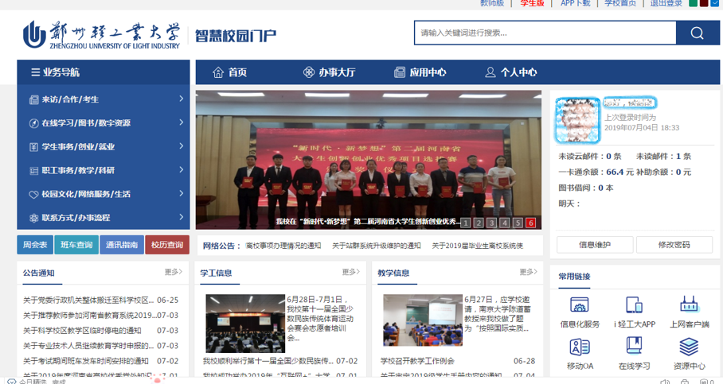
1.进入“郑州轻工业大学教务网络管理系统”
方法1：进入学校主页www.zzuli.edu.cn，点击页面右下方“智慧门户”，然后输入账号和密码进入智慧校园门户页面。
点击此处“办事大厅”然后点击“教务网络管理系统”

Slide 6
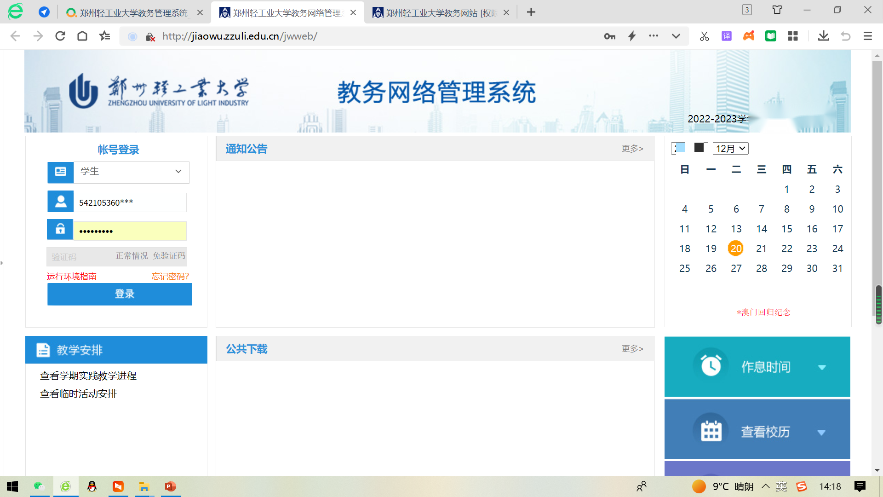
方法2：打开IE，进入教务管理系统郑州轻工业大学教务管理系统主页http://jiaowu.zzuli.edu.cn/jwweb/，然后输入账号密码。
输入账号密码登录

Slide 7
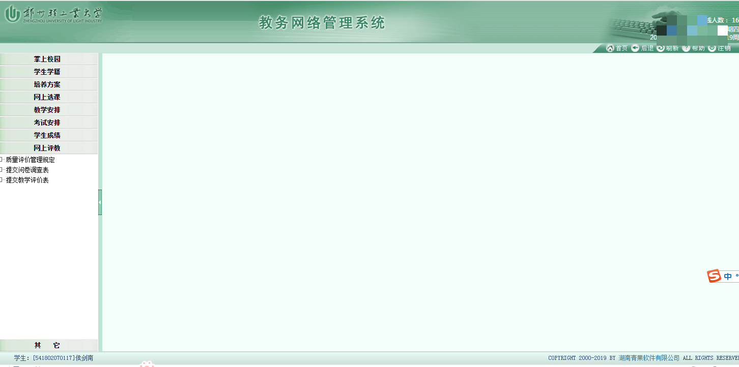
2.进入“网上评教”--教务网络管理系统
点击此处
（“网上评教”）

Slide 8
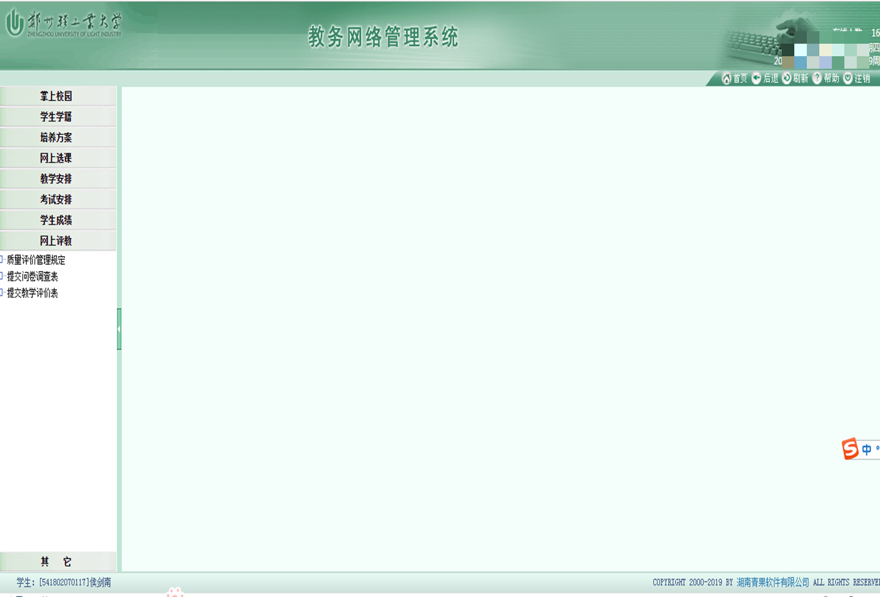
3.进入“评教打分”--点击 “提交教学评价表”
点击“提交教学评价表”

Slide 9
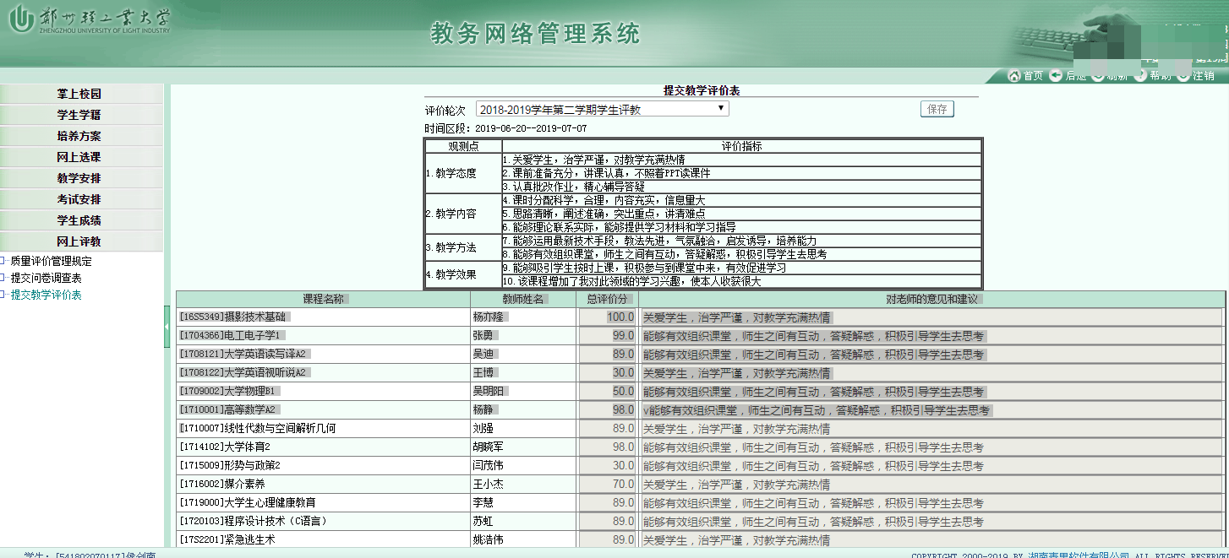
点击 “提交教学评价表”后， 评价轮次、评价指标、需要评价的课程和教师等栏目会自动显示。然后根据评价指标在对应的课程和教师后面的“总评价分”栏中按照90分以上（含）和90分以下两个分数段打分，并且“对老师的意见和建议”栏内容不能空白，否则不能提交，如果没有意见和建议，须写一个“无”在里面，才能提交。
此处内容不能空白，否则不能提交；如果无意见和建议，须写一个“无”在里面，才能提交
90分以上（含）的课程数，不能超过总课程数的1/3

Slide 10
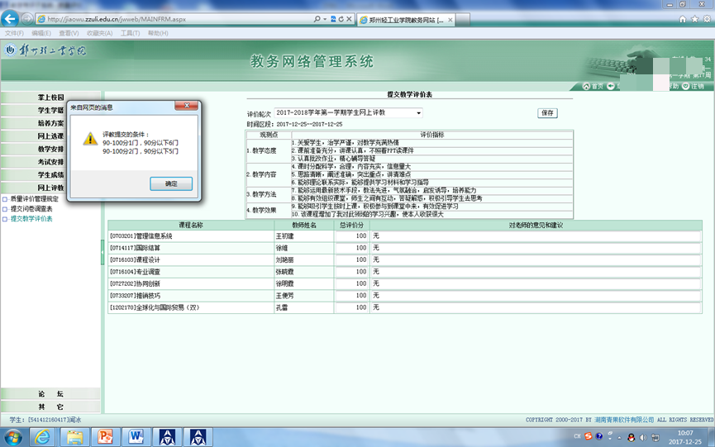

如果所打分数不符合要求，点“保存”后系统会自动弹出“评教提交的条件”，然后根据该条件调整分数，再重新点“保存” 提交即可。
在“总评价分”栏所打分数不符合要求时，点“保存”后系统会自动弹出“评教提交的条件”，对话框，然后根据该条件调整分数，再重新点“保存” 提交即可

Slide 11
常见问题
1. 提示“已经登录”、“密码正确却提示错误”等类似问题，导致无法登录。
  解决办法：请关闭所有的页面，清理浏览器缓存并重新打开IE，重新进入；
2.点击 “提交教学评价表”后， 如果没有显示要评教的相关内容，而是空白，或者显示“未在评教时间”，或者“无要评价的课程”等内容。
  解决办法：实际上可能已经弹出，被别的页面挡住了，或者不小心被关闭了，请仔细查看每一个页面；或者退出，关闭，重新登录；如果还不成功，请换台评教成功的电脑重新开始。
3. 教学质量监控科联系电话
  15981802053，余丽萍 老师

